Slide 1

Реализация требований
ФГОС ДО к развивающей предметно-пространственной среде детского сада»
Муниципальное дошкольное образовательное учреждение
МДОУ «Детский сад общеразвивающего вида №96 «Соловушка»
Воспитатель:
Юхнова Екатерина Юрьевна.

Slide 2
Понятие предметно-развивающая среда определяется как, «система материальных объектов деятельности ребенка, функционально моделирующая содержание его духовного и физического развития»
(С. Л. Новоселова)

Slide 3
Развивающая предметно-пространственная среда – это совокупность условий, оказывающих прямое и косвенное влияние на всестороннее развитие ребенка в детском саду, на состояние его физического и психического здоровья, на успешность его дальнейшего образования, а также на деятельность всех участников образовательного процесса в дошкольном учреждении.

Slide 4
Требования ФГОС к развивающей предметно- пространственной среде:
Обеспечивать реализацию образовательного потенциала
Доступная
Содержательно-насыщенная
полифункциональная
вариативная
безопасная

Slide 5
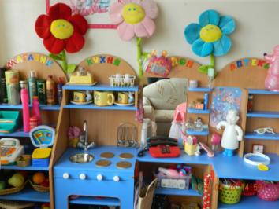
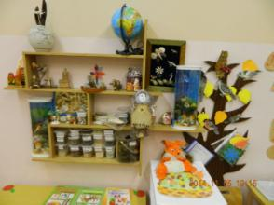
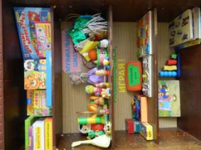
Содержательная насыщенность среды предполагает
Соответствие возрастным возможностям детей и содержанию Программы.
Образовательное пространство должно быть оснащено средствами обучения и воспитания (в том числе техническими), соответствующими материалами, в том числе расходным игровым, спортивным, оздоровительным оборудованием, инвентарем (в соответствии со спецификой Программы).
Организация образовательного пространства и разнообразие материалов, оборудования и инвентаря (в здании и на участке) должны обеспечивать: игровую, познавательную, исследовательскую и творческую активность всех воспитанников, экспериментирование с доступными детям материалами (в том числе с песком и водой);
В группах созданы центры познавательно-исследовательской, игровой, развивающей деятельности

Slide 6
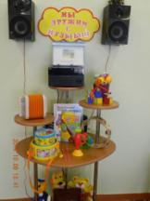
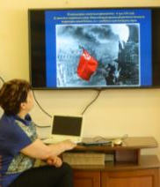
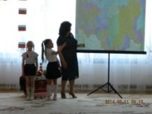
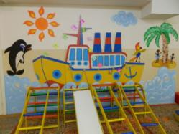
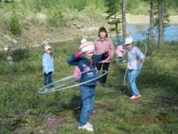
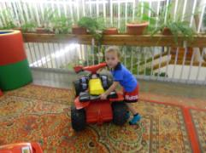
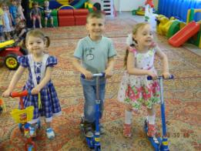
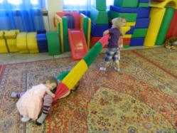
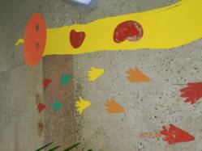
Образовательное пространство детского сада
оснащено техническими средствами обучения
Созданы условия для двигательной активности воспитанников

Slide 7
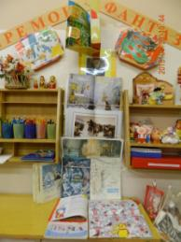
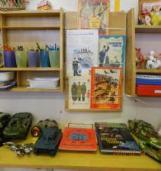
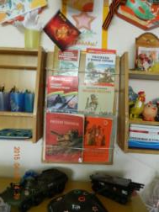
Трансформируемость пространства предполагает:
возможность изменений предметно-пространственной среды в зависимости от образовательной ситуации, в том числе от меняющихся интересов и возможностей детей;
«в проекте развивающей среды детского сада должна быть,
заложена возможность того, что и ребёнок и взрослый становятся творцами
своего предметного окружения, а в процессе личностно-развивающего
взаимодействия друг с другом – творцами своей личности и здорового тела»
А.В. Петровский
В соответствии с тематическим планированием в группах меняется наполняемость
центров детской деятельности

Slide 8
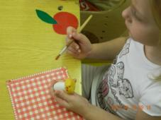
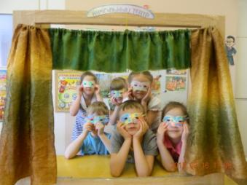
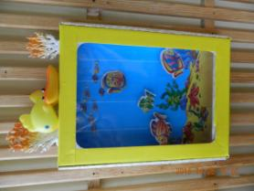
Полифункциональность материалов предполагает:
возможность разнообразного использования различных составляющих предметной среды, например, детской мебели, матов, мягких модулей, ширм и т.д.;
наличие в группе полифункциональных (не обладающих жестко закрепленным способом
употребления) предметов, в том числе природных материалов, пригодных для использования в разных видах
детской активности (в том числе в качестве предметов-заместителей в детской игре.)

Slide 9
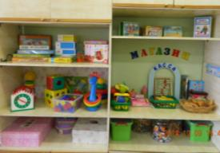
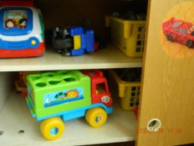
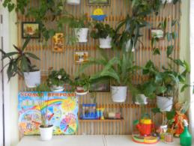
Вариативность среды предполагает:
наличие в группе различных пространств (для игры, конструирования, уединения и пр.), а также разнообразных материалов, игр, игрушек и оборудования, обеспечивающих свободный выбор детей;
периодическую сменяемость игрового материала, появление новых предметов, стимулирующих игровую, двигательную, познавательную и исследовательскую активность детей.

Slide 10

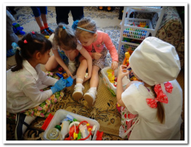
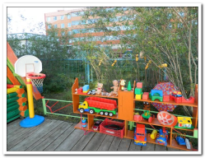
Доступность среды предполагает:
доступность для воспитанников, в том числе детей с ограниченными возможностями здоровья и детей-инвалидов, всех помещений, где осуществляется образовательная деятельность;
свободный доступ детей, в том числе детей с ограниченными возможностями здоровья, к играм,
игрушкам, материалам, пособиям, обеспечивающим все основные виды детской активности;
исправность и сохранность материалов и оборудования.
соответствие всех ее элементов требованиям по обеспечению надежности и безопасности их использования.

Slide 11
Примерный перечень зон для организации РППС:
для сюжетно-ролевых и режиссерских игр (театрализованная деятельность, ряжение, освоение социальных ролей и профессий и пр.);
– для познавательной активности (экспериментирование с различными материалами, развитие речи, наблюдение за природными явлениями, развитие математических представлений и пр.);
– для самостоятельной деятельности детей (конструирование из различных материалов, художественно-продуктивная деятельность, ознакомление с литературой, выставка детского творчества, центр патриотического воспитания и пр.);
– для двигательной активности (спортивные игры, соревнования и пр.);
– для настольно-печатных и развивающих игр (рассматривание иллюстрированного материала, дидактические игры и пр.);
– для экспериментирования и наблюдения за природными явлениями (экспериментальные лаборатории, календарь природы, центры для организации различных проектов и пр.);
– для отдыха (уединение, общение и пр.).

Slide 12

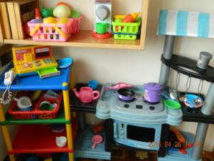
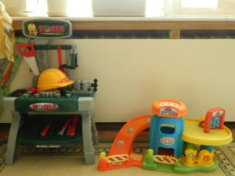
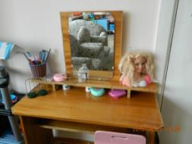
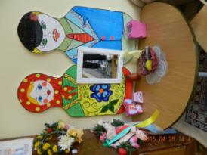
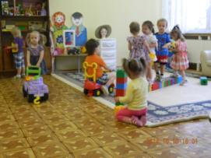

Slide 13
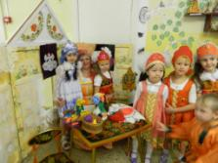
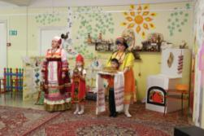
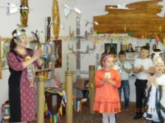
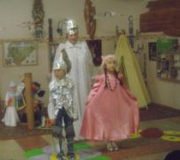
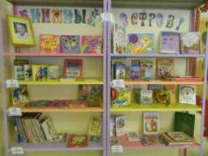
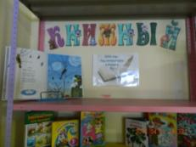
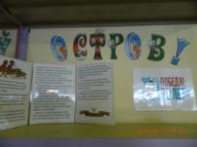
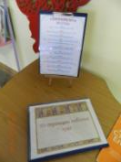
для познавательной активности
В детском саду созданы два мини музея «Русская изба» «Якутия-край олонхо»
Библиотека

Slide 14
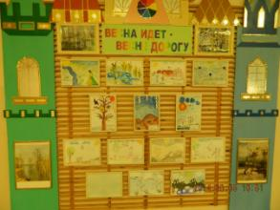
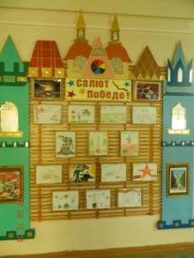
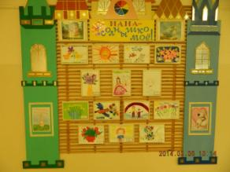
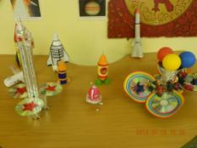
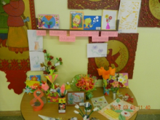
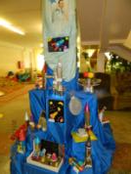
для самостоятельной деятельности детей
Центр «Юный художник» и «Выставочный зал»

Slide 15
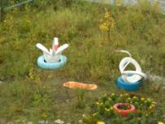
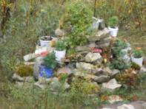
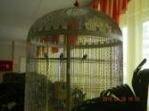
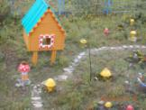
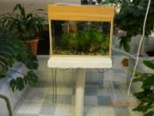
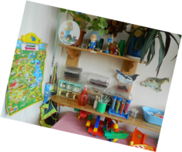
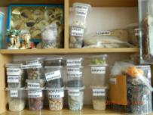
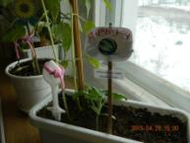


для экспериментирования и наблюдения
Экологическая тропа и зимний сад
Центры экспериментирования и исследовательской деятельности

Slide 16






для настольно-печатных и развивающих игр

Slide 17
Правила создания развивающей предметно-пространственной среды
Среда должна выполнять образовательную, развивающую, воспитывающую, стимулирующую, организованную, коммуникативную функции. Самое главное – она должна работать на развитие самостоятельности и самодеятельности ребенка.
Форма и дизайн предметов ориентирована на безопасность и возраст детей. Элементы декора должны быть легко сменяемыми.
Необходимо гибкое и вариативное использование пространства. Среда должна служить удовлетворению потребностей и интересов ребенка.
В каждой группе необходимо предусмотреть место для детской экспериментальной деятельности.
Организуя предметную среду в групповом помещении необходимо учитывать закономерности психического развития, показатели их здоровья, психофизиологические и коммуникативные особенности, уровень общего и речевого развития, а также показатели эмоционально - потребностной сферы.
Цветовая палитра должна быть представлена теплыми, пастельными тонами.
Предметно-развивающая среда группы должна меняться в зависимости от возрастных особенностей детей, периода обучения, образовательной программы.
При создании развивающего пространства в групповом помещении необходимо учитывать ведущую роль игровой деятельности.

Slide 18
Дети должны жить в мире красоты, игры, сказки, музыки, рисунка, фантазии, творчества.
(В.В. Сухомлинский)

